Slide 1
Het Interbellum de periode tussen de wereldoorlogen en De Tweede Wereldoorlog

Slide 2
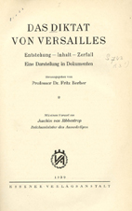
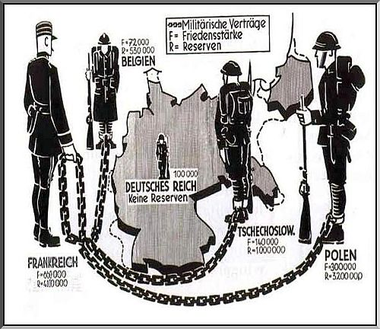
Belangrijke kenmerken
Economische wereldcrisis van 1929
Duitsland ontevreden over het ‘Diktat van Versailles’
Opkomst van totalitaire regimes
Amerikaans isolationisme
Nederland en de werkverschaffing

Slide 3
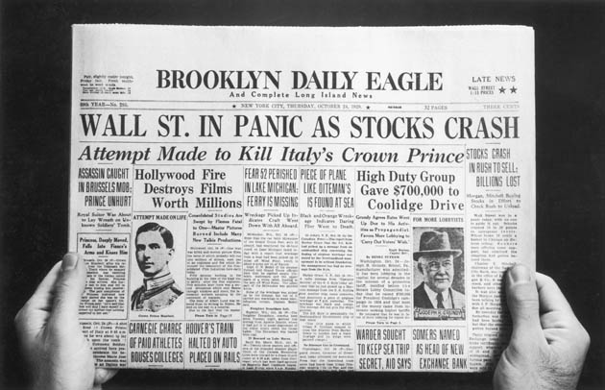
Wereldcrisis van 1929
Na welvarende jaren ‘20 volgt in 1929 de wereldcrisis na het instorten van de beurs van Wallstreet = Beurskracht
Aandelen worden waardeloos
Cosumenten worden arm en kopen niets meer
Fabrieken daardoor failliet
Grote werkloosheid
Andere beurzen en landen treft hetzelfde lot

Slide 4
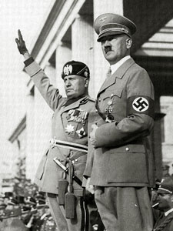
Totalitaire regimes
Door de crisis grijpen dictators de macht
Rusland: Stalin
Italië: Mussolini
Spanje: Franco
Duitsland: Hitler

Slide 5
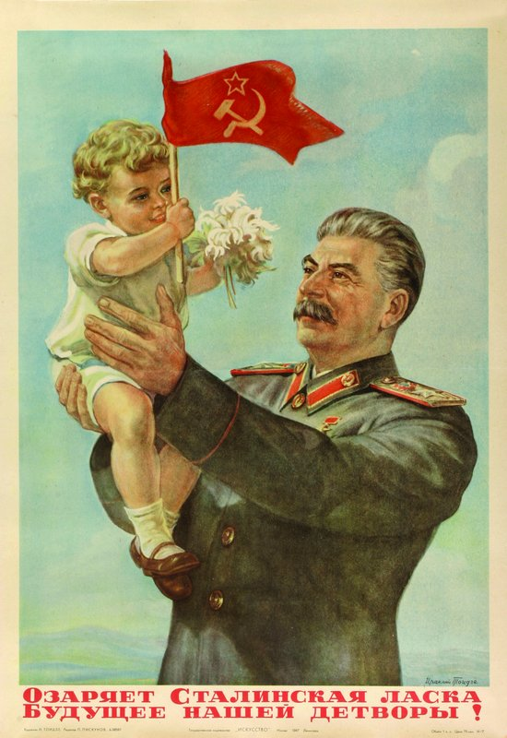
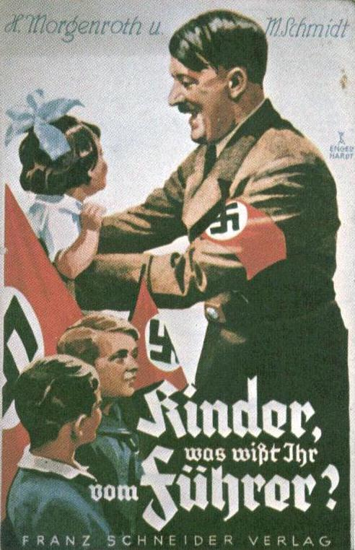
Totalitaire regimes: Simpele boodschap
De dictators vragen de ruimte om orde op zaken te stellen.
Zij beloven werk en welvaar en een sterk land
De leider krijgt alle macht
De macht leidt tot censuur, propaganda, terreur, geweld, onderdrukking

Slide 6
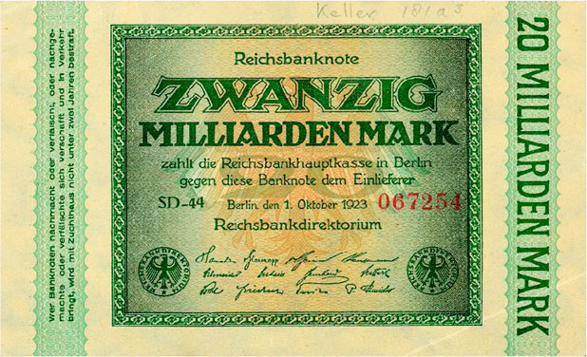
Duitsland ontevreden over ‘Versailles’
Zware schulden en herstelbetalingen storten de Duitse economie in een crisis.
De democratische regering van de Republiek van Weimar kan de problemen niet aan
1923: hyperinflatie

Slide 7
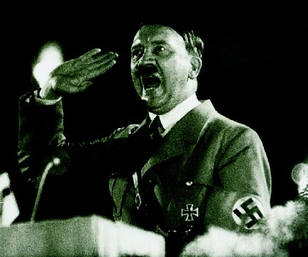
Hitler aan de macht
Duitsers willen een sterke regering
Hitler belooft de crisis aan te pakken en Duitsland weer groot te maken
Hitler wil van ‘Versailles’ af
In 1933 wint hij met zijn Nazi-partij de verkiezingen.

Slide 8
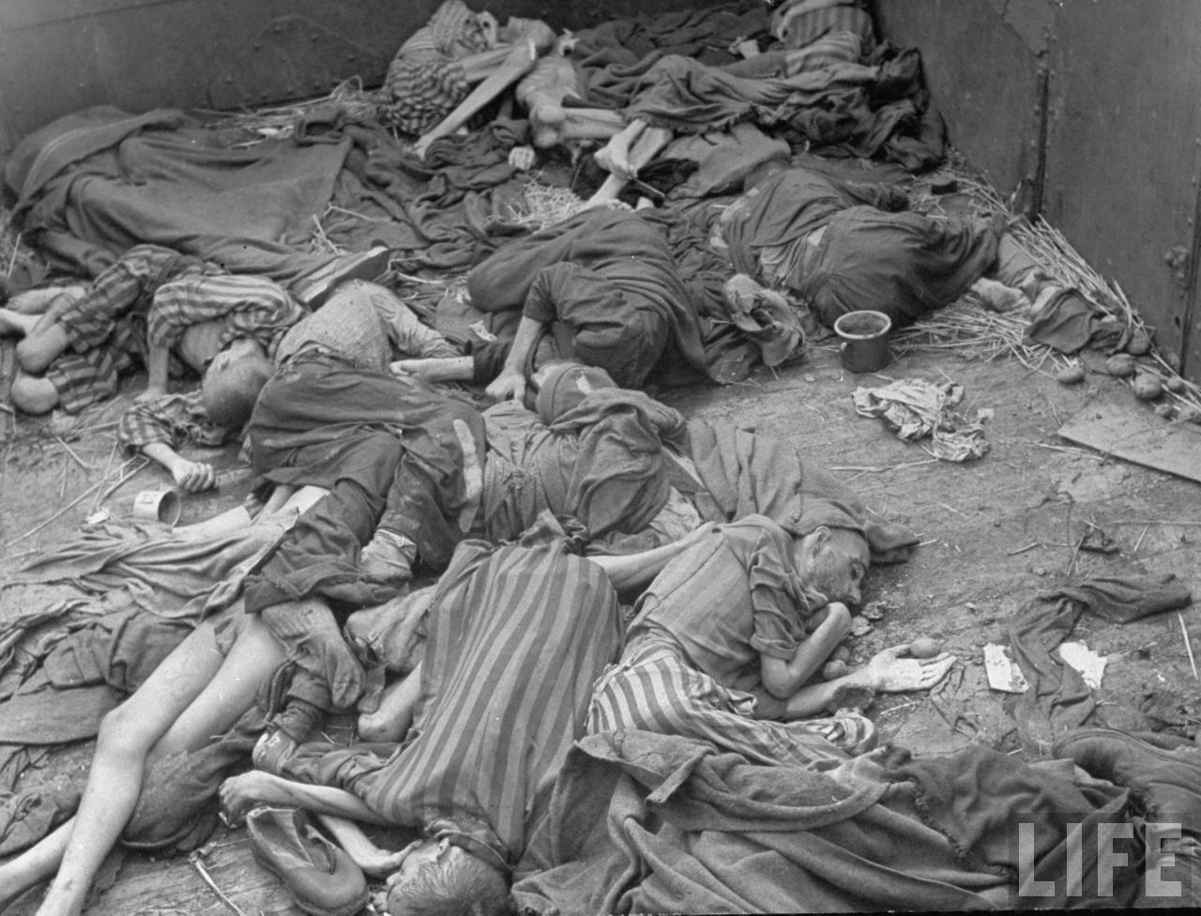
Hitler aan de macht
1935: Neurenberger rassenwetten
1938: Kristallnacht
1941: Deportatie van Joden / begin Holocaust
1943: Endlösung

Slide 9
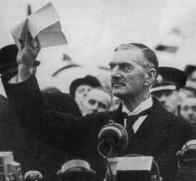
Naar een nieuwe wereldoorlog
Hitler geeft de Joden de schuld van het verliezen van de 1e W.O. > Jodenvervolging
Hitler wil ‘Lebensraum’ > gebiedsuitbreiding
In 1937 ‘krijgt’ hij tijdens de conferentie van München: Tsjecho-Slowakije.
In 1938 sluit Oostenrijk zich bij Duitsland aan: ‘anschluss’
In 1938 maakt hij een geheime afspraak met Stalin over Polen
Op 1 september 1939 valt Hitler Tsjecho-Slowakije en Polen binnen.
1940: verovering West-Europa: Blitzkrieg

Slide 10
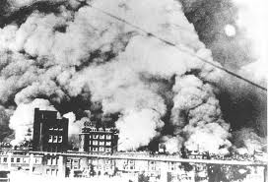
Nederland tijdens de 2e wereldoorlog
Nederland wilde neutraal blijven
Duitse inval 10 mei 1940
Bombardement op Rotterdam 14 mei
Nederland geeft zich over 15 mei
Koningin en regering naar Engeland

Slide 11
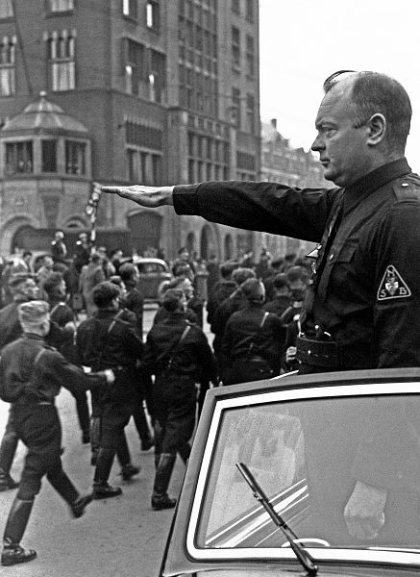
Nederland tijdens de 2e wereldoorlog
Jodenvervolging
Februaristaking als protest: 1941
Verzet
Collaboratie
Alle partijen verboden
Verzuiling beëindigd
NSB wordt machtig

Slide 12
Bevrijding van Nederland
Na de invasie in Normandië (D-Day 6 juni 1944) komt de bevrijding in zicht
Sept/okt 1944 Zuid-Nederland wordt bevrijdt (operatie Marketgarden)
Brug bij Arnhem wordt niet veroverd
Noord-Nederland hierdoor in hongerwinter
Bevrijding 5 mei 1945

Slide 13
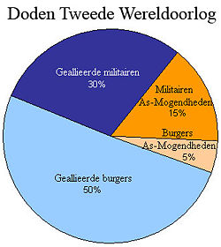
Tweede Wereldoorlog: resultaat

